Slide 1
Retour dans les Cahos
Quelle appropriation des latrines
7 ans après leur construction ?

Slide 2
Pourquoi ?
Avec la mission de capitalisation en Eau, Hygiène et Assainissement, Inter Aide s’est donné les moyens d’évaluer ses actions et de constituer une expertise.
Plus particulièrement, dans cette enquête, il s’agissait de :
Mesurer objectivement la pérennité des actions
Confirmer leur adaptation aux besoins des familles et au contexte, et éventuellement, apporter des corrections dans les programmes actuels selon les enseignements retirés,

Slide 3
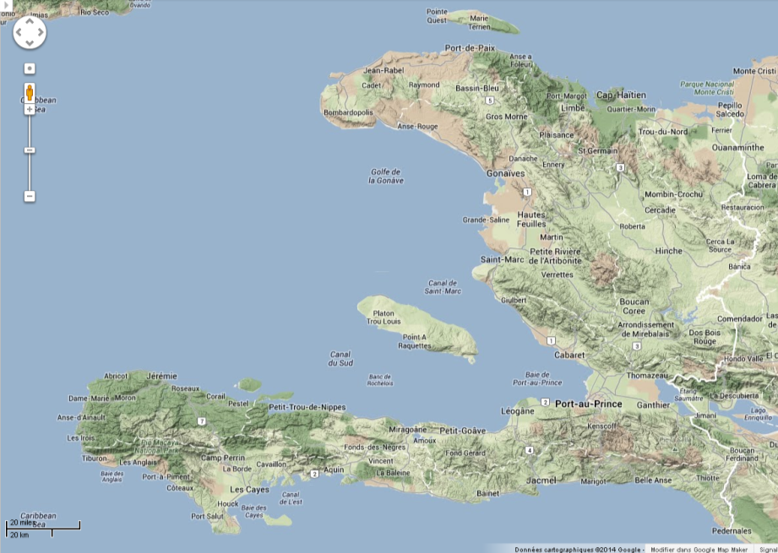
Récapitulatif des actions HAE
JUANARIA –
HAE depuis 2013
Zones d’intervention
CAHOS (2007-14)
BOUCAN CARRÉ
(2007-2016)
THOMONDE
depuis 2014

Slide 4
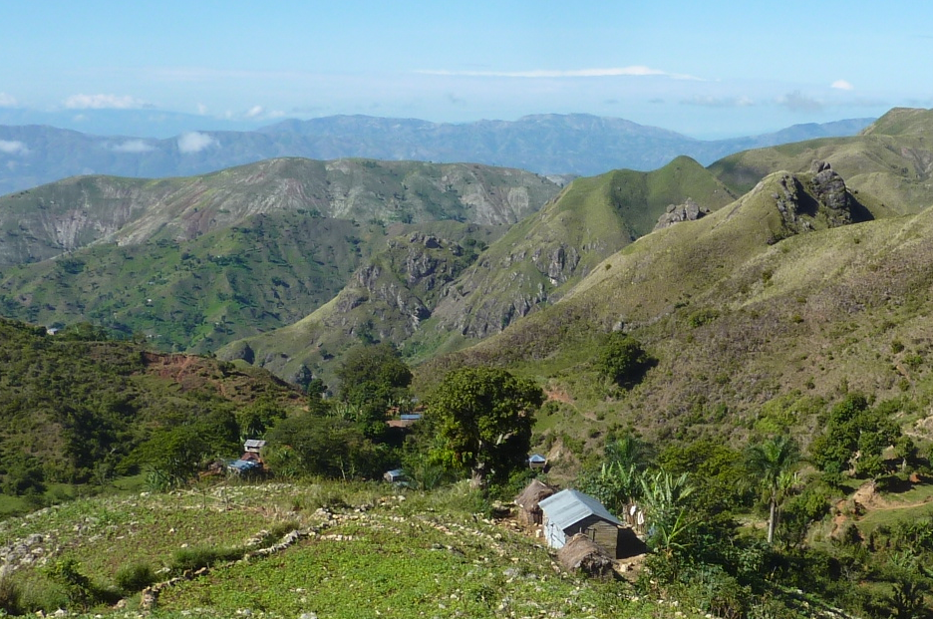
Contexte des zones
Zones rurales enclavées : déplacements sur zones uniquement à pied (3-4h de marche par jour)
Niveau d’éducation des populations très faible
Habitat dispersé (marronnage)
Avant intervention : pratiques de défécation à l’air libre presque exclusives
Absence de l’Etat / autorités de tutelle
Absence de services, de commerces
Solutions pour l’accès à l’eau potable limitées car géologie karstique / relief accidenté / population dispersée

Slide 5
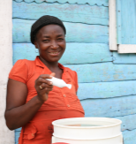
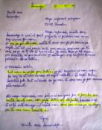
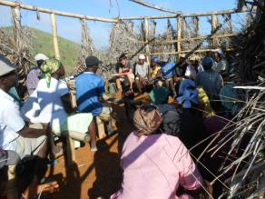
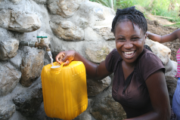
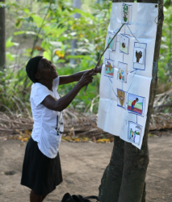
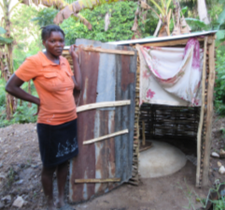
Les étapes de l’intervention en bref…
1
2
5
Formation à la chloration de l’eau
1. Demande de la communauté
2. Présentation de l’approche par les animateurs
3. Sensibilisation à l’Hygiène - PHAST
4. Amélioration de l’assainissement
5.Amélioration de la qualité de l’eau
Aménagement de source
3
4
Notes:
Entre 2 et 3 – enquêtes domiciliaires / 6. Suivi- Evaluation
Le degré d’avancement dépend de l’implication des bénéficiaires

Slide 6
Les étapes de l’intervention en bref…
1
2
5
Formation à la chloration de l’eau
1. Demande de la communauté
2. Présentation de l’approche par les animateurs
3. Sensibilisation à l’Hygiène - PHAST
4. Amélioration de l’assainissement
5.Amélioration de la qualité de l’eau
Aménagement de source
3
4
Notes:
Entre 2 et 3 – enquêtes domiciliaires / 6. Suivi- Evaluation
Le degré d’avancement dépend de l’implication des bénéficiaires

Slide 7
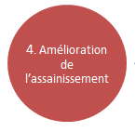

Slide 8
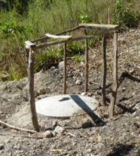
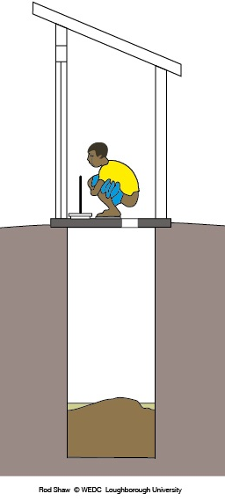
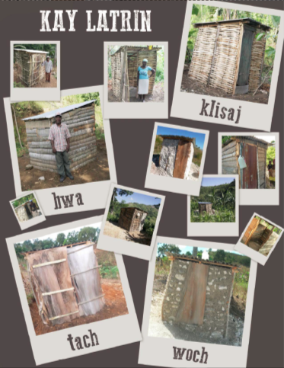
Formation de maçons locaux à la construction de dalles bombées
Conseil et suivi des familles pour la fosse / structure

Slide 9
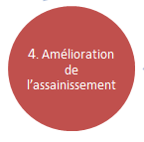
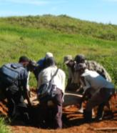
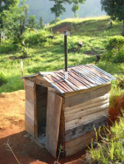
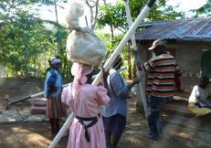
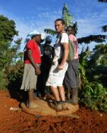
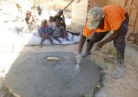
L’implication des familles est importante (4/5e des matériaux) Plus-value d’Inter Aide : sensibiliser et proposer des options durables
Rôle des
Familles
45 jours
3. Collecte matériaux
1. Demandes
4. Contrats
8. Construction abri
6. Fosses
20 jours
9. Suivi - évaluation
2. Réunions
5.Construction dalle bombée
7. Séchage et test
Rôle
d’Inter Aide

Slide 10
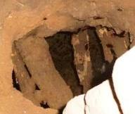
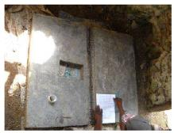
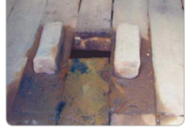
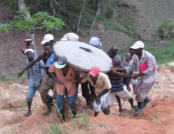
Intérêts d’une dalle bombée
Plus durable qu’un plancher local en bois
La forme en dôme permet 1°) de la poser sans fondation
2°) de consommer moins de ciment : coût et logistique réduits
Nettoyage facilité - meilleure hygiène
Déplaçable et réutilisable

Slide 11
Intérêts d’une dalle bombée
Plus durable qu’un plancher local en bois
La forme en dôme permet 1°) de la poser sans fondation
2°) de consommer moins de ciment : coût et logistique réduits
Nettoyage facilité - meilleure hygiène
Déplaçable et réutilisable

Slide 12
L’étude
Les questions de départ
Les familles continuent-elles d’utiliser les latrines ?
(Observation de l’usage, niveau de remplissage des fosses)
Durabilité des dalles ?
(Qualité de la prestation des maçons et du suivi technique d’Inter Aide)
Adoption de l’usage des latrines au-delà de la durée de vie de la première latrine = déplacement de la dalle ?
(Proportion de familles ayant creusé une deuxième fosse et déplacé la dalle le moment venu)
Evolution des pratiques d’assainissement ?
(Ancrage d’une norme, fin de la défécation à l’air libre ?)

Slide 13
L’étude
Détails de la mise en œuvre
En 2010,
Les foyers de 21 localités avaient été ciblés
75% étaient équipés de latrines (940 dalles construites)
En 2017,
11 anciens animateurs, recrutés pour l’occasion, ont visité une quinzaine de foyers par localité
369 lakous (du 8 au 14 mai 2017)

Slide 14
Niveau de remplissage des fosses
En théorie, une famille de 6 personnes remplira une fosse (12 pieds ou 4m) au bout de 7 voire 11 ans.
La proportion de latrines pleines au bout de 7 ans +
le fait que pour 68% des fosses en service il reste entre 3 et 6 pieds,
confirment une utilisation régulière.
1 pied = 30,48 centimètres
Notes:
volume des fosses entre 4 et 5 m³ - profondeur des fosses d’environ 12 pieds – 4m

Slide 15
Durabilité des dalles
La qualité de réalisation des dalles est très satisfaisante
96% sont toujours en bon état (354 dalles sur 369)
Elles font preuve de leur durabilité.
1% n’ont pas été retrouvées car tombées dans la fosse : mauvaise conception de la latrine et éboulement après de fortes pluies (5 dalles).
Seulement 3% ont été cassées (10 dalles) :
dont 5 dalles lors du déplacement

Slide 16
Déplacement des dalles – Adoption de l’usage
Au final, 64% des foyers dont la latrine était pleine ont déplacé leur dalle et reconstruit une latrine, signe d’une réelle appropriation.

Slide 17
Déplacement des dalles – Adoption de l’usage
?
?
Pour les 43 autres foyers

Slide 18
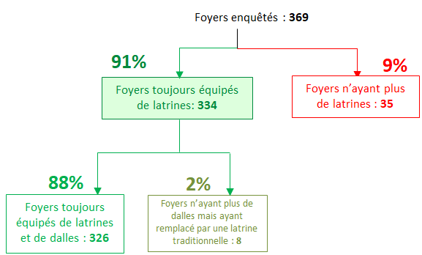
État des lieux des comportements : utilisation d’une latrine?
Pour les 43 autres foyers :
Sur ces 35 foyers, seuls 3 n’ont pas adhéré à l’utilisation de la latrine durant l’intervention.
Pour le 32 autres, soit leur latrine s’est effondrée, soit ils ont abandonné la latrine quand la fosse était pleine, soit ils ont cassé la dalle en voulant la déplacer.
Retour à la défécation à l’air libre rare
10 foyers l’ont reconnu - soit 3%
Le reste déclarent utiliser la latrine du voisin - ?
Donc entre 3% et 9%

Slide 19
Quelques témoignages…
Mme Eliane Noeliste, nouvellement arrivée avec sa famille dans la localité de Médor, a construit une latrine de sa propre initiative et en a payé la totalité (750 HTG + 1 000 HTG de travail familial, soit environ 25 €).
On nous a également rapporté des cas de vols de dalles (abandonnées par des familles ayant déménagé).
Juanaria : M. Evariste avait rajouté un cadenas à sa latrine car las de voir son voisin l’utiliser
Se sont regroupés pour obliger le voisin à creuser sa fosse car il était le seul sans latrine
Le voisin a racheté une dalle à prix d’ami, d’un proche ayant déménagé (a payé en complément le prix du repas des voisins qui ont déplacé la dalle).

Slide 20
Leçons apprises
Importance de suivre la qualité de réalisation (dalles, profondeur des fosses, étanchéité des toits, rigoles de drainage…),
Mieux expliquer les précautions à prendre pour déplacer les dalles ,
Validation des hypothèses de départ sur les facteurs d’appropriation :
les animations + la solution technique simple et durable + une approche combinant individuel et collectif (pression) =
changement inscrit dans la durée.

Slide 21
Perspectives
Démarrage d’une enquête similaire à Juanaria avec des résultats comparables.
Projet de formation de maçons avec diffusion plus large de la technique de la dalle bombée (projet ASPAR).

Slide 22
